Slide 1
Self-supervised Heterogeneous Graph Neural Network with
Co-contrastive Learning
KDD '21: The 27th ACM SIGKDD Conference on Knowledge Discovery and Data Mining
作者：Xiao Wang, Nian Liu,Hui Han,Chuan Shi
Beijing University of Posts and Telecommunications
Notes:
普渡

Slide 2
目录
1、介绍
2、相关工作
3、前期准备
4、模型结构
5、实验结果
6、结论

Slide 3
介绍
异构图网络（HIN）：包含不同类型节点和链接的图网络结构
对比学习：最大化正样本之间的相似性，同时最小化负样本之间的类似性的一种自监督学习框架。
（1）针对HIN问题，如何设计一种异构对比机制
（2）如何在HIN中选择合适的视角
（3）如何设计一个困难的对比学习任务，如何增强对比学习复杂性
Notes:
异构信息网络（HIN）或异构图（HG）[30]无处不在，这是由于其对各种类型的节点建模的能力以及它们之间的各种交互，如书目网络[15]、生物医学网络[3]等。最近，异构图神经网络（HGNN）在处理HIN数据方面取得了巨大成功，因为它们能够有效地将消息传递机制与复杂的异构性相结合，从而很好地捕捉到复杂的结构和丰富的语义。到目前为止，HGNN显著促进了HIN分析在现实世界应用中的发展，例如推荐系统[6]和安全系统[7]。
基本上，大多数HGNN研究都属于半监督学习范式，即他们通常设计不同的异构消息传递机制来学习节点嵌入，然后由一部分节点标签来监督学习过程
对比学习旨在最大化正样本之间的相似性，同时最小化负样本之间的类似性。这样，即使没有标签，对比学习也能够学习有区别的嵌入
1） 如何设计一个异质的对比机制。HIN由多种类型的节点和关系组成，这自然意味着它具有非常复杂的结构。例如，元路径，即多个关系的组成，通常用于捕获HIN中的长程结构[31]。不同的元路径代表不同的语义，每一个语义都反映了HIN的一个方面。要学习一个能够完全编码这些语义的有效节点嵌入，仅对单个元路径视图进行对比学习[26]实际上是远远不够的。因此，研究异质交叉视角的对比机制对HGNN尤为重要。
（2） 如何在HIN中选择正确的视图。如前所述，跨视角对比学习是HGNN所需要的。尽管由于异质性，可以从HIN中提取许多不同的视图，但一个基本要求是所选的视图应涵盖局部和高阶结构。
网络模式是HIN[30]的元模板，反映了节点之间的直接连接，自然地捕捉了局部结构。相比之下，元路径被广泛用于提取高阶结构。因此，应该仔细考虑网络模式和元路径结构视图
（3） 如何设置一个困难的对比任务。众所周知，适当的对比任务将进一步促进学习更具鉴别力的嵌入[1，2，32]。如果两个视图太相似，则监督信号将太弱，无法学习信息嵌入。
因此，我们需要使这两种观点的对比学习变得更加复杂。例如，一种策略是增强两种观点的信息多样性，另一种策略则是生成更难的高质量负样本。简言之，设计一个合适的对比任务对HGNN来说非常关键

Slide 4
介绍
网络视角：节点的嵌入特征根据直接聚合其邻居信息所学习的，用以捕捉网络局部结构信息。
元路径视角：节点的嵌入特征通过沿着多个元路径传递信息来学习，用于捕捉网络高阶结构信息。
视图掩码机制：该机制分别隐藏网络模式和元路径的不同部分，这将进一步增强两个视图的多样性，提高对比学习任务复杂性
本文贡献：
（1）首次使用跨视图对比学习的自监督异构图神经网络
（2）设计了视图掩码机制来进一步提高对比性能，并提出两种生成负样本的HeCo扩展版本
（3）在四个公开数据集上进行实验验证了模型有效性
Notes:
研究了HIN上的自监督学习问题，并提出了一种新的具有协同对比学习的异构图神经网络（HeCo）。具体而言，不同于以往对比学习中对原始网络和破坏网络的对比，我们选择了网络图式和元路径结构作为两种观点来相互监督。
我们设计了一种新颖的对比机制，它捕捉了HIN中的复杂结构。为了使对比更加困难，我们提出了一种视图掩码机制，该机制分别隐藏网络模式和元路径的不同部分，这将进一步增强两个视图的多样性，并有助于提取更高层次的因素

Slide 5
相关工作
异构图神经网络：
HAN：使用层次注意力机制聚合节点级，语义级信息
MAGNN：考虑元路径中间节点信息
GTN：自动识别有效连接
HetGNN：对固定大小邻居采样，并使用LSTM融合特征
对比学习：将正对与负对进行对比来学习表征
GCC：任意两个图的普遍局部结构
DGMI：通过修改网络和原始网络构建正负样本

Slide 6
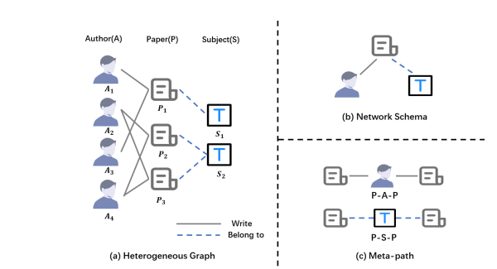

初期准备（符号说明)
异构信息网络：G＝（V，E，A，R，𝜙, 𝜑)
网络结构：𝑇𝐺 = （A，R） 目标节点A的直连网络
元路径：
A表示元路径经过的节点，R表示节点间连接边的类型
Notes:
A，R表示映射后的特征空间

Slide 7
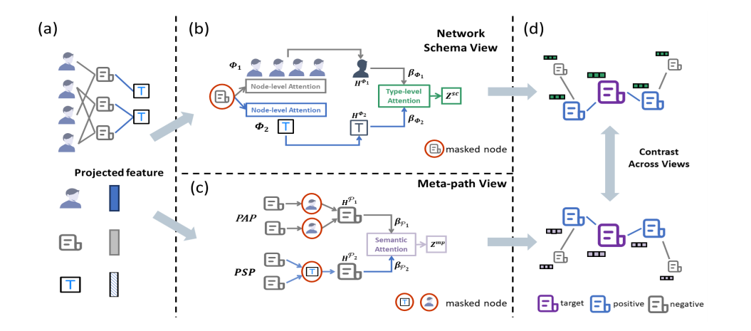
模型结构

Slide 8


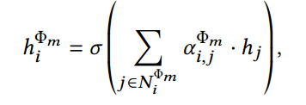
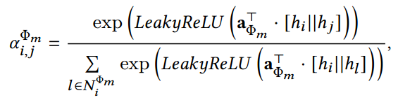
Methodology
输入模型样本
节点特征转换：
(b) 网络结构编码：
节点级注意力：节点i所连接的一阶邻居类型集合为{Φ1，Φ2，…，Φ𝑆 }，其中从属于类型m的邻居表示为、
Notes:
（a) 针对不同类型地节点，其特征往往在不同的特征空间中，需要通过全连接层映射到相同地特征空间中
（b）对于节点𝑖, 不同类型的邻居对其嵌入的贡献不同，具有相同类型的不同节点也是如此。因此，我们在节点级和类型级使用注意力机制来分层聚合从其他类型的邻居到目标节点的消息𝑖. 具体来说，我们首先将节点级注意力应用于Φ类型的融合邻居𝑚:
哪里𝜎 是非线性激活，ℎ𝑗 是节点的投影特征𝑗, 和𝛼 Φ𝑚 𝑖,𝑗 表示节点的注意力值𝑗 带Φ型𝑚 到节点𝑖. 其计算如下：
其中Φ𝑚 ∈ R 2𝑑×1是Φ的节点级注意力向量𝑚 并且||表示连接操作。请注意，在实践中，我们不会汇总中所有邻居的信息𝑁 Φ𝑚 𝑖 , 但我们在每个历元随机抽取一部分邻居。具体来说，如果类型为Φ的邻居的数量𝑚 超过预定义阈值𝑇Φ𝑚 , 我们不可复制地选择𝑇Φ𝑚 邻居作为𝑁 Φ𝑚 𝑖 , 否则𝑇Φ𝑚 可重复地选择邻居。每个节点接受来自不同类型邻居节点的信息

Slide 9
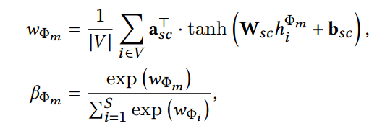

Methodology
节点级注意力：
网络视角下节点i的最终特征表示：
Notes:
一旦我们得到所有类型嵌入{ℎ Φ1𝑖 , ..., ℎΦ𝑆 𝑖 }, 我们利用类型级别的注意力将它们融合在一起，以获得最终的嵌入𝑧 𝑠𝑐 𝑖 对于网络模式视图下的节点i。首先，我们测量每个节点类型的权重，如下所示：
哪里𝑉 是目标节点的集合，W𝑠𝑐 ∈ R𝑑×𝑑 和b𝑠𝑐 ∈ R𝑑×1是可学习的参数𝑠𝑐 表示类型级别的注意力向量。
𝛽Φ𝑚 被解释为Φ型的重要性𝑚 到目标节点𝑖.
因此，我们对类型嵌入进行加权求和，得到𝑧 𝑠𝑐 𝑖 :

Slide 10
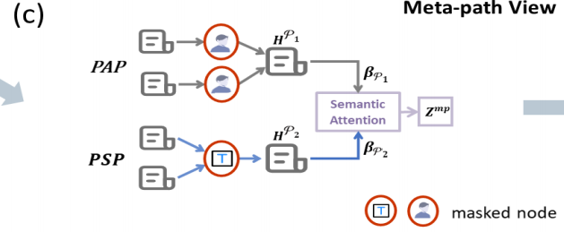
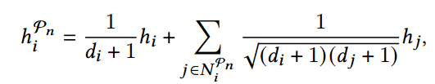

Methodology
元路径视角节点编码：元路径包含了有关于目标节点的高阶连通信息
节点i为起点的元路径可以表示为：
{P1，P2，…，P𝑀 }，通过不同的元路径
可以找到节点i基于元路径的邻居节点
在二分图中可以理解为二跳邻居
针对不同的元路径，可以得到目标节点i的不同特征表示
Notes:
在这里，我们旨在学习高阶元路径结构视图中的节点嵌入，如图2（c）所示。具体而言，给定元路径P𝑛 从…起𝑀 元路径{P1，P2，…，P𝑀 } 从节点开始𝑖, 我们可以得到基于元路径的邻居𝑁 P𝑛 𝑖 . 例如如图1（a）所示，𝑃2是的邻居𝑃3基于元路径𝑃𝐴𝑃. 每个元路径表示一个语义相似性，并且我们应用元路径特定的GCN[20]来编码该特征：
哪里𝑑𝑖 和𝑑𝑗 是节点的度数𝑖 和𝑗, 和ℎ𝑖 和ℎ𝑗 分别是它们的投影特征，在原文代码中可以看到这里的GCN是先将特定的元路径提出来构建基于元路径的邻接矩阵和都矩阵来计算的GCN

Slide 11
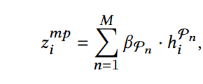

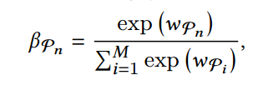
模型结构
基于元路径的节点编码：
其中：
Notes:
哪里𝛽P𝑛 衡量元路径P的重要性𝑛, 其计算如下：
其中W𝑚𝑝 ∈ R𝑑×𝑑 和b𝑚𝑝 ∈ R𝑑×1是可学习的参数𝑚𝑝 表示语义级别的注意力向量

Slide 12
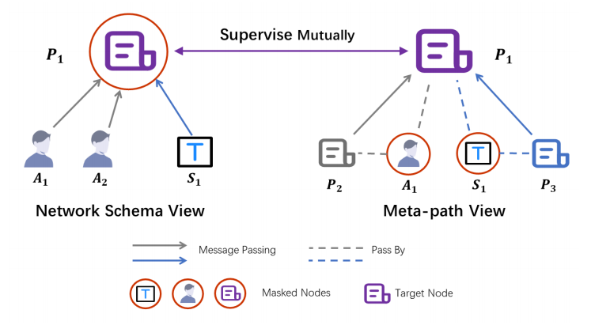
视图掩码机制
本文提出的视图掩码机制具体而言就是在使用不用视图的节点编码时，分别隐藏不同的部分:
网络视角：
目标节点P1只聚合了邻居节点的信息，而屏蔽了自身的信息
元路径视角：
目标节点P1聚合了基于元路径的邻居节点信息，同时保留自身信息， 但是屏蔽了中间节点信息
目的：两种编码形式聚合了来自不用源节点的信息，不仅信息相关，而且互为补充，可以用来相互监督。

Slide 13
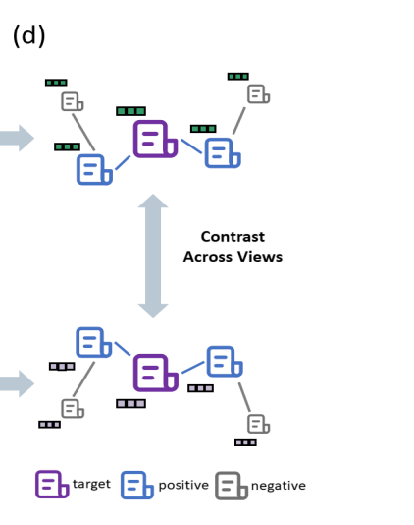
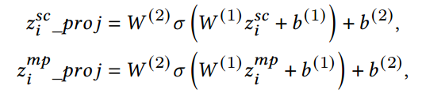

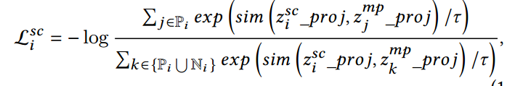
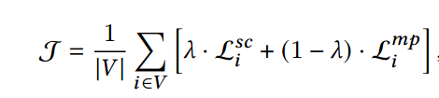
协同优化
（1）不同视角编码结果的映射函数：
（2）正样本构建：两个节点可以通过多条元路径连接
（3）构建对比损失：
Notes:
构建对比损失：
首先计算了节点i到j的所有元路径个数，实行函数，在通过制定阈值，选择前几名视为正样本Pi，反之负样本Ni
Sim（）表示余弦函数，套表示温度系数，和传统的对比学习不一样的是考虑了多个正例样本。同时对于正负样本对采用不用的视角，体现出跨视角zi监督
最后将两个视角的损失求加权和就是最终模型损失

Slide 14
扩展模型
HeCo_GAN：基于GAN模型，迫使生成器生成假样本欺骗分类器模型，包含HeCo，生成器模型G，分类器模型D
（1）使用两个视图嵌入来交替训练D和G。首先，训练D将来自两个视图的嵌入识别为正嵌入，将从G生成的嵌入识别为由负嵌入。然后，我们训练G生成欺骗D的高质量样本。以上上面两个步骤交替进行。
（2） 利用一个训练好的G来生成样本，可以将其视为新的负样本
HeCo_MU：MixUp的思想是随机添加两个任意样本作为负样本，在本文中借鉴这种思想在计算节点间的余弦相似度的之后，将其进行排序，选择最大的k个节点最为最不一样的负样本，在随机挑选几加入负样本集合中
Notes:
负样本生成策略：

Slide 15
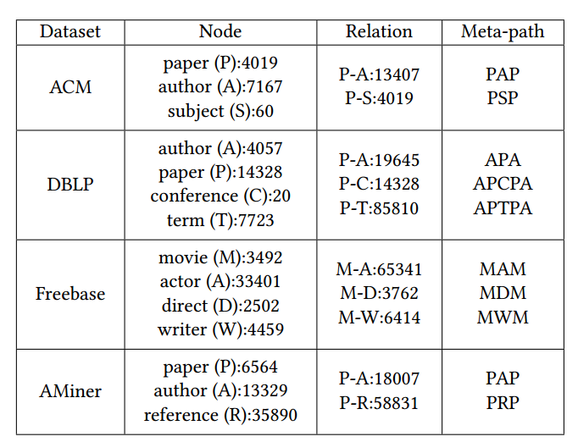
实验部分
数据集：三个引文网络和一个电影网络
（1）ACM （2）DBLP （3）Freebase （4）AMine
基线模型：
同构网络：GraphSAGE, GAE , DGI
异构网路：Mp2vec , HERec , HetGNN , DMGI
参数设置
优化器：Adam
学习率：1e-4到5e-3
早停步数：50 且网络只聚合一次
Dropout：0.1
温度系数：0.9

Slide 16
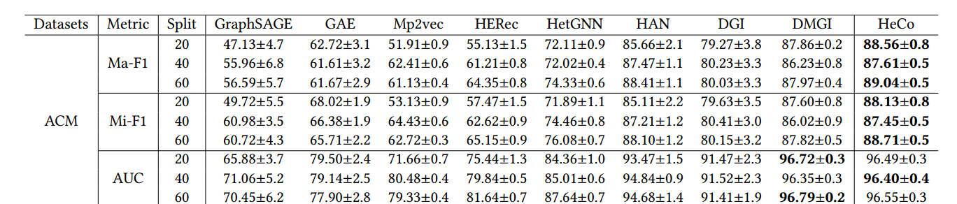
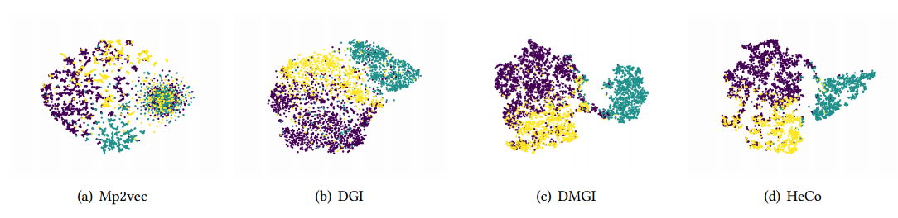
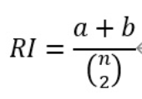
实验结果
节点聚类任务：将K-means算法应用于所有节点的学习嵌入，并采用归一化互信息（NMI）和调整后的兰特指数（ARI）来评估聚类结果的质量
Notes:
Mp2vec和DGI在不同类型的节点之间存在模糊的边界，因为它们不能融合各种语义。对于DMGI，节点在某种程度上仍然是混合的。所提出的HeCo以相对清晰的边界正确地分离不同的节点。此外，我们计算了不同聚类的剪影得分，HeCo也优于其他三种方法，再次证明了HeCo的有效性。
ARI：用C表示实际的类别划分，K表示聚类结果。定义a 为在C中被划分为同一类，在K中被划分为同一簇的实例对数量。定义b为在C中被划分为不同类别，在K中被划分为不同簇的实例对数量。定义Rand Index（兰德系数）：

Slide 17
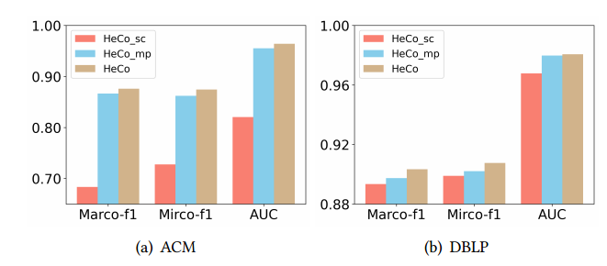
消融实验
1、跨视角学习必要性研究
HeCo_sc：表示正负样本编码全部来自网络视角
HeCo_mp：表示全部来自元路径视角
Notes:
从图5中可以得出以下结论：（1）HeCo的结果始终优于两种变体，表明了跨视角对比学习的有效性和必要性。（2） HeCo_mp的性能也非常有竞争力，尤其是在DBLP数据集中，这表明元路径是一个强大的工具，可以处理节点之间捕获语义信息的异构性。（3） HeCo_sc表现较差

Slide 18
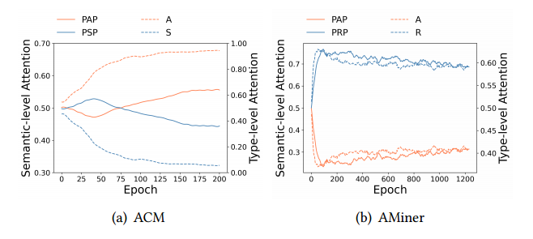
不同视角下注意力系数变化情况
Notes:
从注意力系数变化情况来看：
结果如图6所示。对于ACM和AMiner来说，两种观点的变化趋势是协作和一致的。对于AMiner，类型R和元路径PRP分别在两个视图中更重要。这表明网络模式视图和元路径视图在训练过程中相互适应，并通过对比进行协同优化

Slide 19
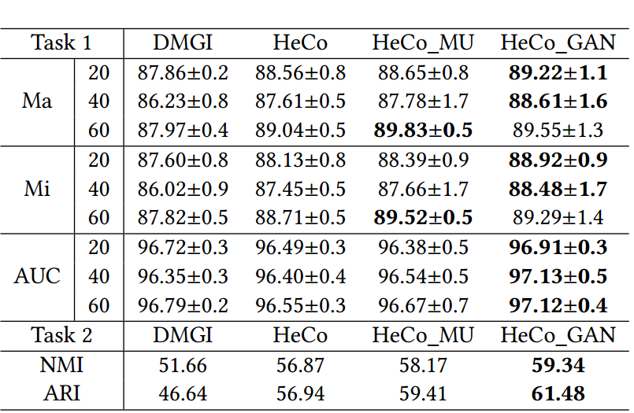
扩展模型分析
Notes:
从表中可以看出，所提出的两个版本通常优于基本模型和DMGI，尤其是HeCo_GAN版本，它以明显的优势改进了结果。正如预期的那样，基于GAN的方法可以生成更接近正分布的更硬的负分布。在大多数情况下，HeCo_MU是第二好的。HeCo_GAN和HeCo_MU的更好性能表明，更多高质量的负样本通常有助于对比学习
说明在对比学习中，使用高质量的负样本对模型的学习是十分有效的

Slide 20
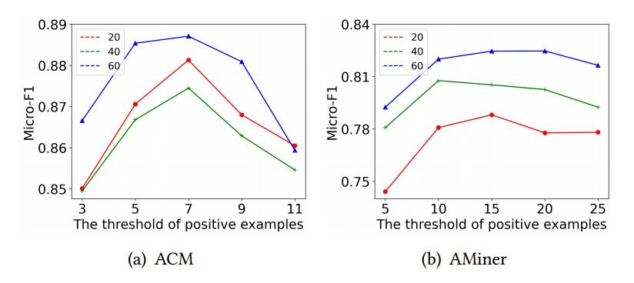
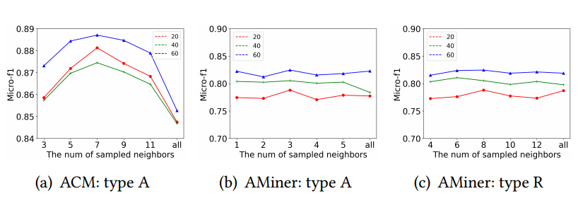
超参数分析
Notes:
第一张图表示负样本选择阈值的比交
阈值𝑇𝑝𝑜𝑠 确定阳性样本的数量。我们改变了它的值，相应的结果如图7所示。随着𝑇𝑝𝑜𝑠, 性能先上升后下降，ACM的最佳点为7，AMiner为15。对于这两个数据集，代表不同标签率的三条曲线显示出相似的变化趋势。
第二张图则是采样个数比较
为了使对比更加困难，对于目标节点，我们随机采样𝑇Φ𝑚 Φ的邻居𝑚 类型，可重复或不可重复。
我们再次改变𝑇Φ𝑚 . 需要指出的是，在ACM中，每篇论文只属于一个主题（S），因此我们只需更改类型A的阈值。结果如图8所示。可以看出，ACM对𝑇Φ𝑚 类型A，并且当𝑇Φ𝑚 = 7.然而，AMiner在A型或R型时表现稳定。因此，在我们的主要实验中，我们设置𝑇Φ𝑚 = 3表示A和𝑇Φ𝑚 = 8对于R。此外，我们还测试了在没有采样的情况下聚合所有邻居的情况，如图所示，在x轴上标记为“all”。通常，“all”不能很好地执行，这表明当我们聚合邻居时，采样策略的有用性

Slide 21
结论
本文提出了一种新的具有跨视图对比学习的自监督异构图神经网络，称为HeCo。HeCo采用网络模式和元路径作为两种视图来捕捉局部结构和高阶结构，并在它们之间进行对比学习。这两个视图是相互监督的，并最终协作学习节点嵌入。
此外，本文还设计了一种视图掩码机制和HeCo的两个扩展，使对比学习更加困难，从而进一步提高HeCo的性能。并通过广泛的实验验证了其有效性。

Slide 22
谢
谢
观
看
岳绪同

